Slide 1
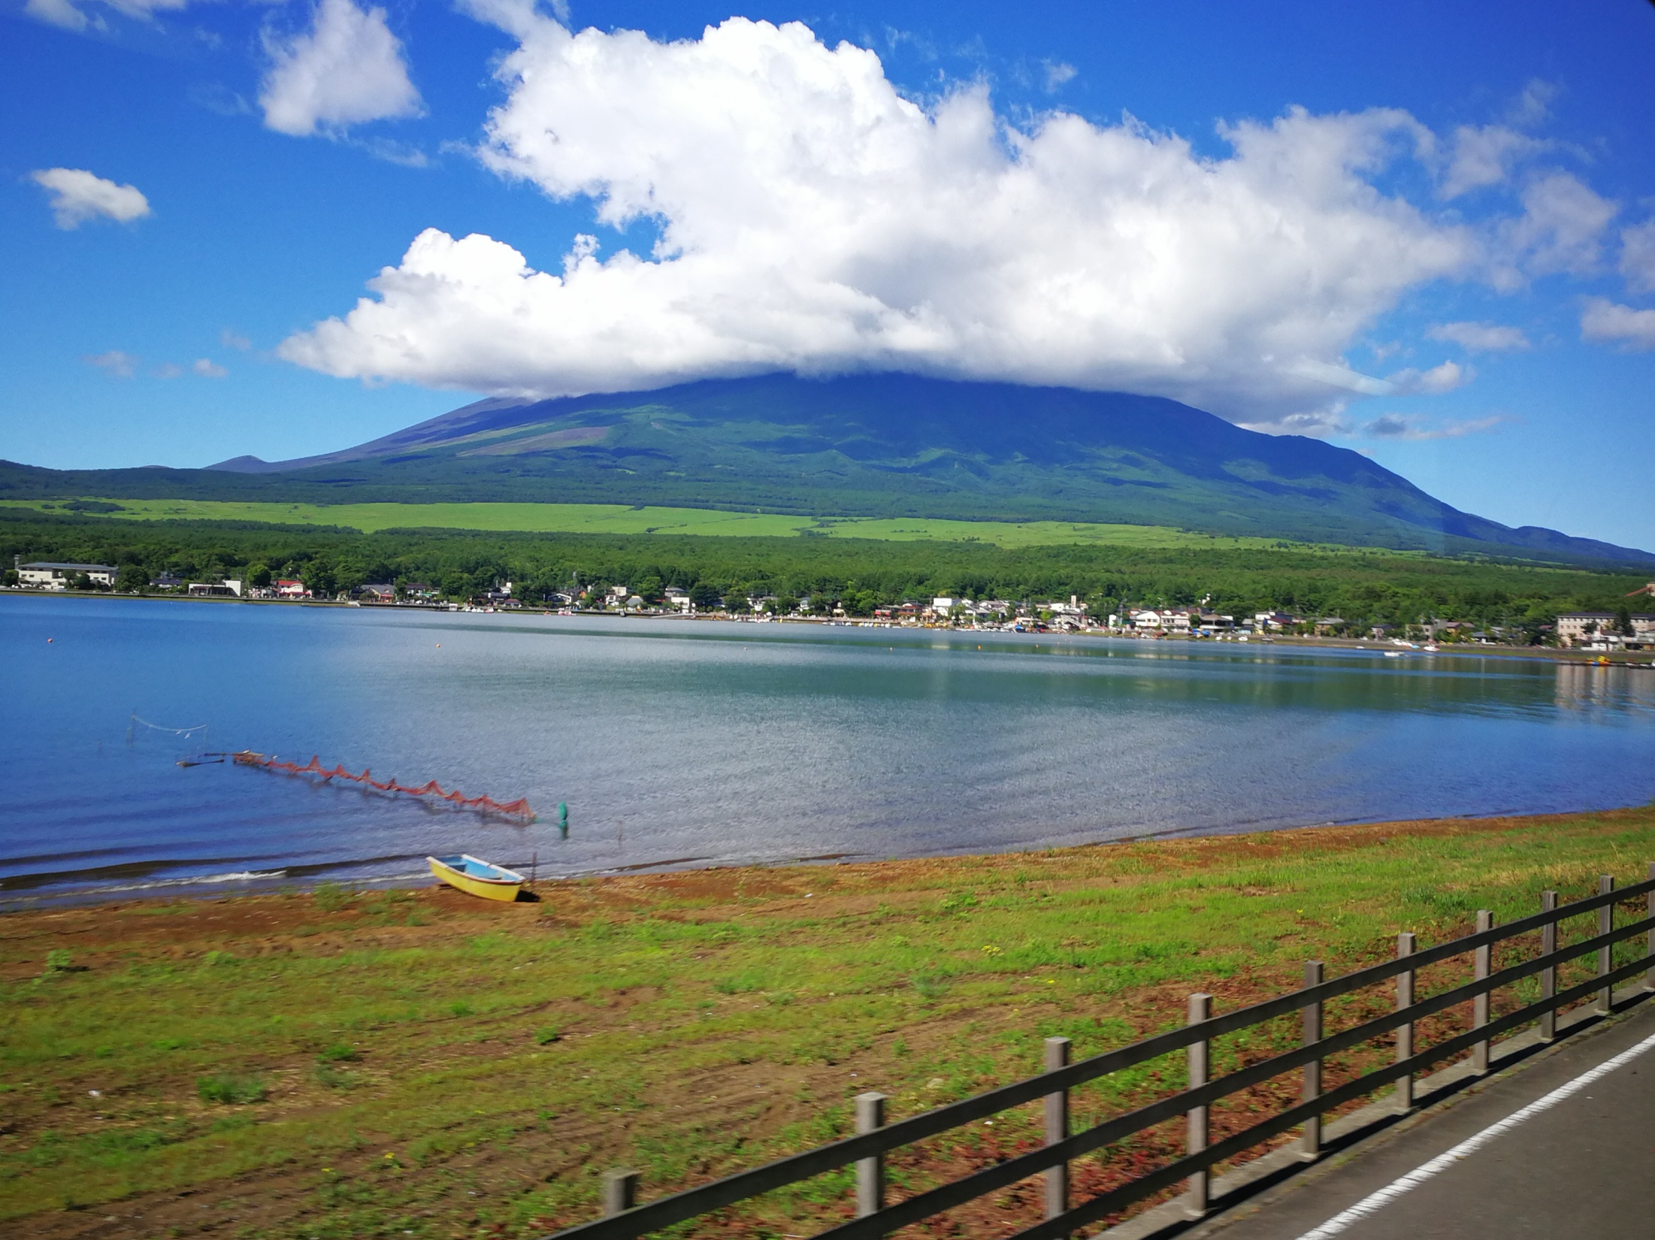
日本之旅
艾忻 初一18班

Slide 2
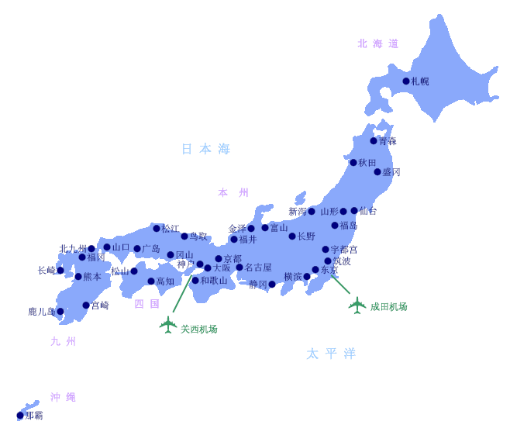
日本
日本国，简称日本，位于东亚、国名意为“日出之国”，
领土由北海道、本州、四国、九州四个大岛及7200多
个小岛组成，总面积37.8万平方公里。
主体民族为大和族，
通用日语，总人口约
1.26亿。是一个高度
发达的资本主义国家。
其资源匮乏
并极端依赖
进口，发达
的制造业是
国民经济的
主要支柱。
科研、航天、
制造业、教
育水平均居
世界前列。日本在环境保护、资源利用等 许多方面堪称世界
典范，其国民普遍拥有良好的教育、极高的生活水平和国民素质。

Slide 3
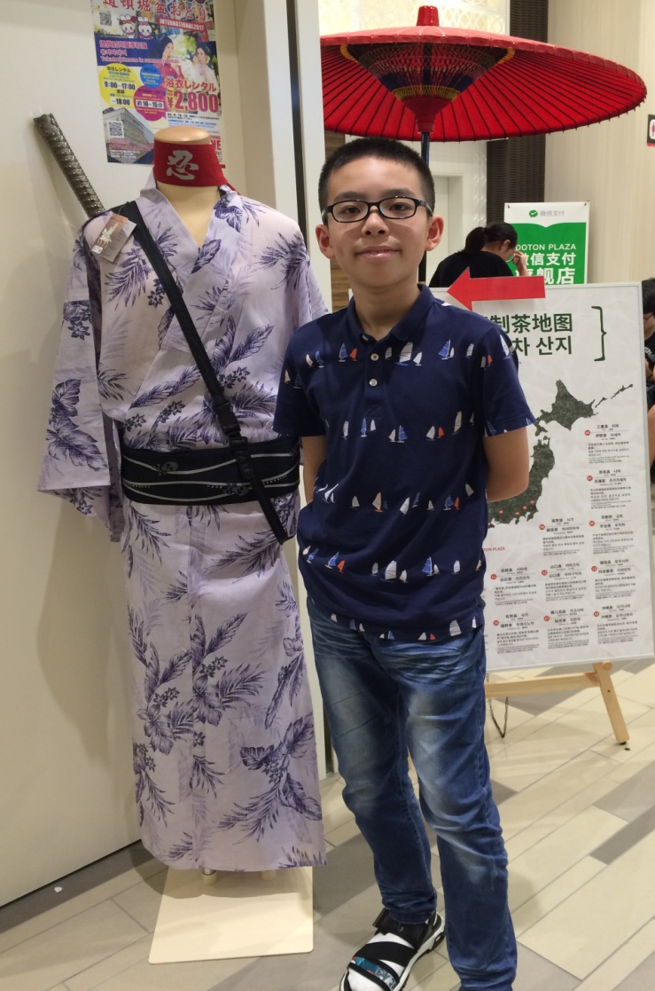
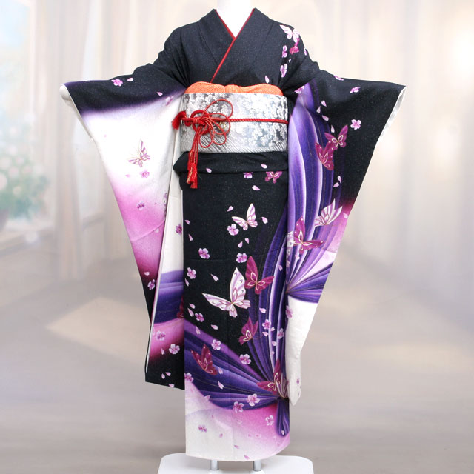
衣
和服日文 原意是“服装总称”，但后来专指日本传统服装。现代日本和服可分为王室服制和国民服制。和服本身的织染和刺绣，还有穿着时的繁冗规矩穿和服时讲究穿木屐、布袜，还要根据和服的种类，梳理不同的发型使它俨然成了一种艺术品。
和服

Slide 4
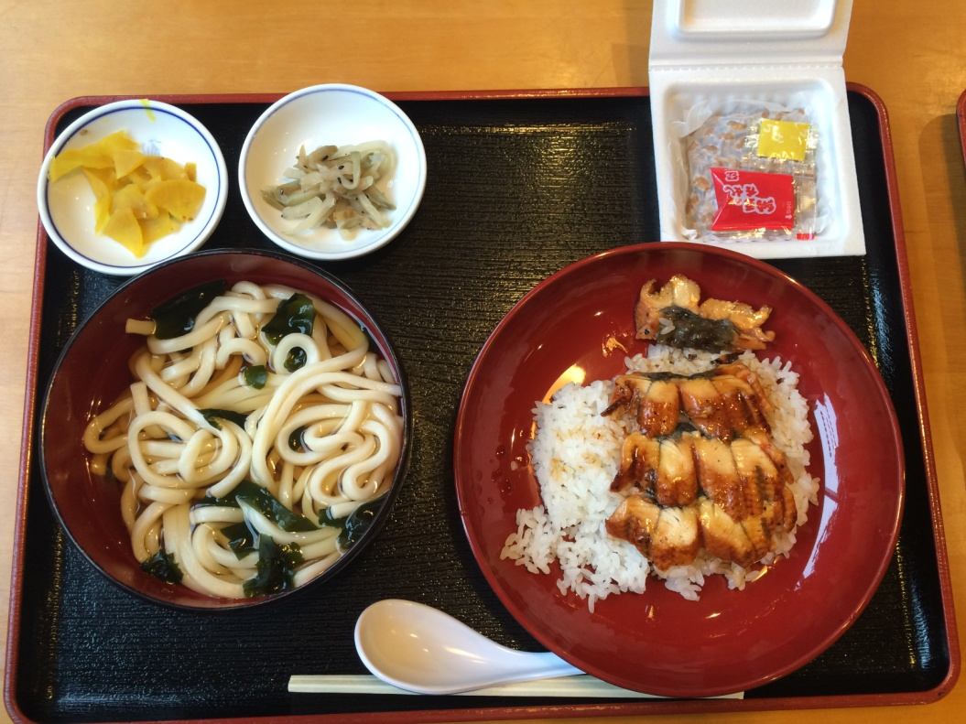
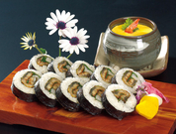
食
日本的饮食文化有3个特点:杂食，由于中国“阴阳五行”说的影响，又因为各种食物均有“阴阳”之分，所以杂食成为日本饮食文化的一大特色; “生”与“鲜”，按照日本人的观念，新鲜的东西是营养最丰富，体内所蕴含的生命力最旺盛的时期，任何生物的最佳食用期是它的新鲜期，所以日本人喜欢将食物生吃;追求造型美，日本讲究 “艺术性”。
乌冬面
鳗鱼饭
寿司

Slide 5
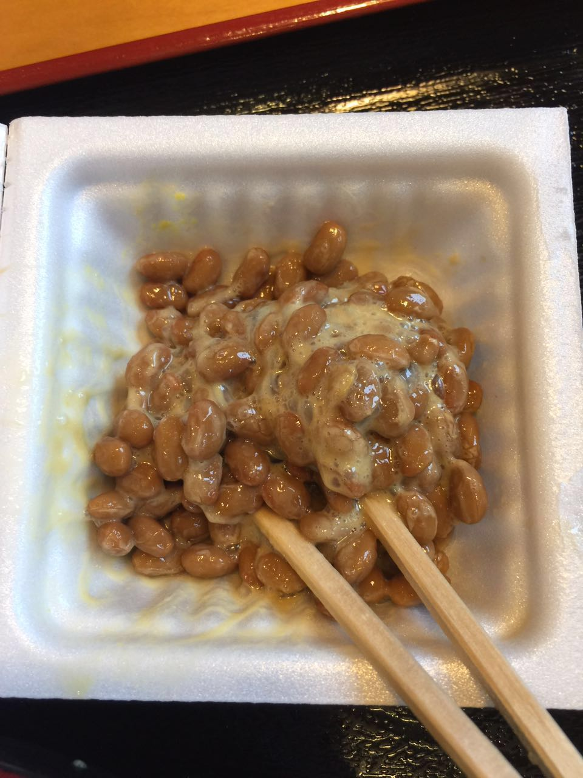

纳豆
纳豆和中国的豆豉在制作上有异曲同工之妙，但是纳豆的独特之处在于，黄豆在经过发酵成熟之后，其表面会形成一种白色透明的纳豆菌膜，这种物质具有很强的粘性，如果用筷子挑起来看的话，可以拉出很长的一条细丝出来，而这点是其他食物所无法代替的。纳豆有降低胆固醇 、溶解血栓、降低血压、调节肠道等功效。

Slide 6
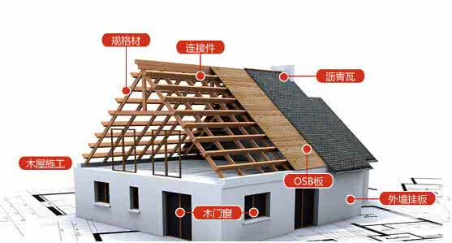
日本列岛正好坐立于亚欧板块和太平洋板块交界处，由于太平洋板块稍薄，密度比较大，位置较低，因此当太平洋板块向西水平运动时，就会横冲至亚欧板块的下面，在亚欧板块与太平洋板块碰撞、挤压之下，交界处的岩层便出现变形、断裂等运动，产生火山爆发现象与地震。因此，日本会变为火山、地震的活动频繁地带。因此日本的房屋结构均按能够抵御里氏7级以上的强烈地震而设计建造。
首先，房屋建造选择抗震能力较好的材料。抗震性能最好的是钢制房屋，其次是木制房屋，再次是钢筋混凝土制房屋。在日本，高楼多用钢制材料，抗地震性能最好。而民居多是木制材料，抗震性能较好。为提高建筑物的耐震能力，对结构进行加固。最主要的加固技术主要是通过改变结构形状，使其分散吸收地震时的破坏能量，达到增加建筑的承载力的目的。一般建筑的基本形状多为方形，而日本建筑多是用三角形为基础结构。因为三角形更为稳定，并且能在地震时，有效的分解地震的破坏力，保证即使是高层建筑也有超强的耐震能力。
住

Slide 7
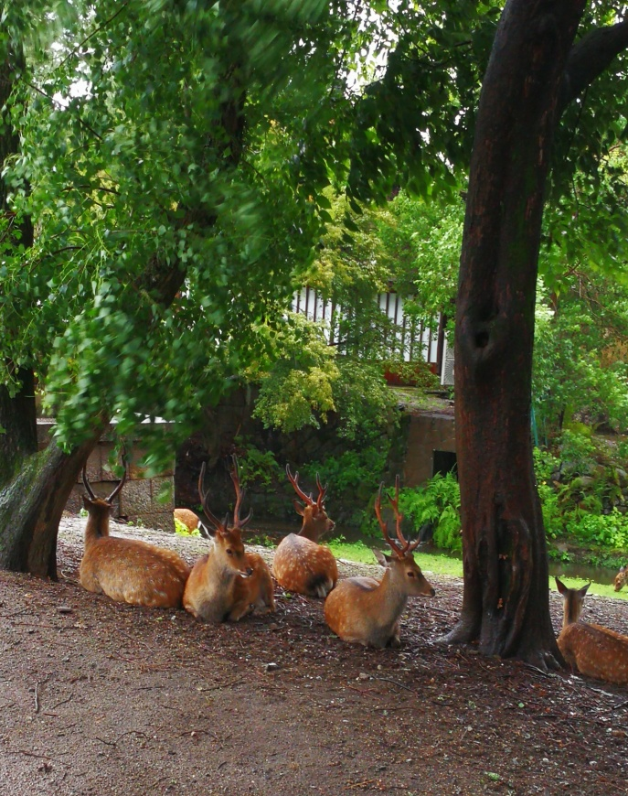
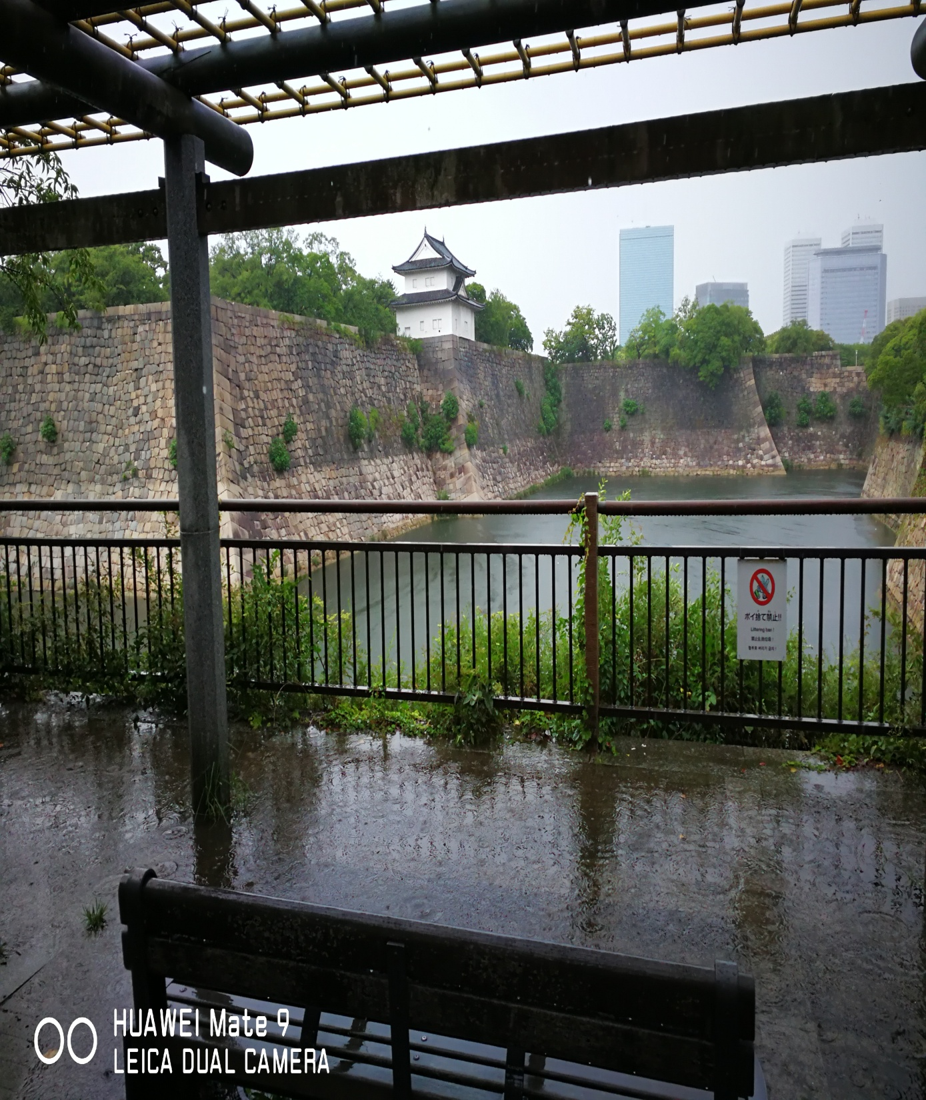
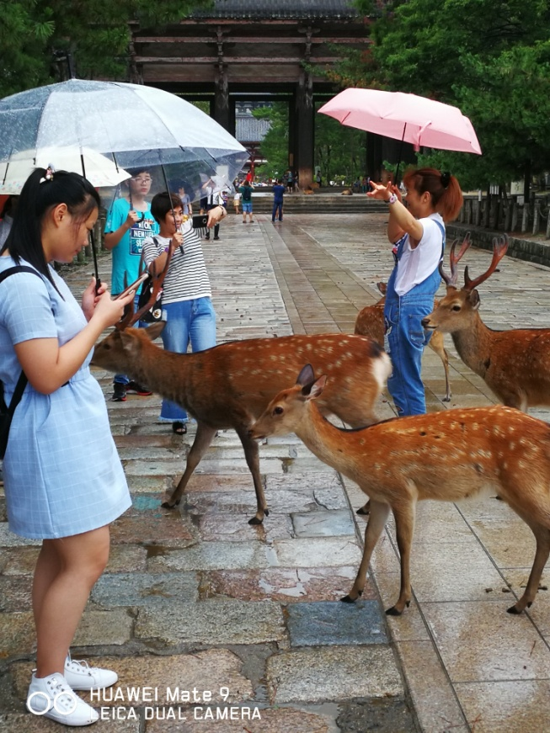
大阪城公园
又称奈良公园，园内现有鹿一千二百头，是日本梅花鹿最集中的地方，这些鹿是春日大社祭神之物，被视为神的化身。
神鹿公园
日本三大城堡之一「大阪城」，丰臣秀吉于公元1583 年在石山本愿寺遗址上初建，至今已有400 多年历史，为当时日本第一名城，也是日本前所未有的最大城堡(不登城)。
行

Slide 8
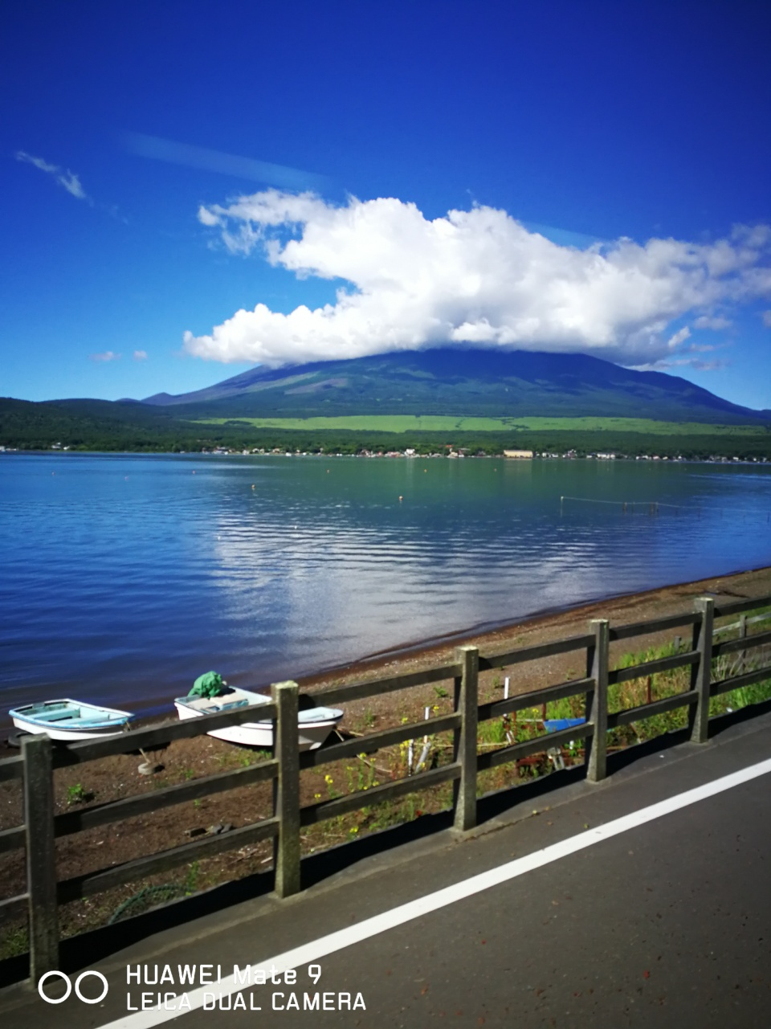
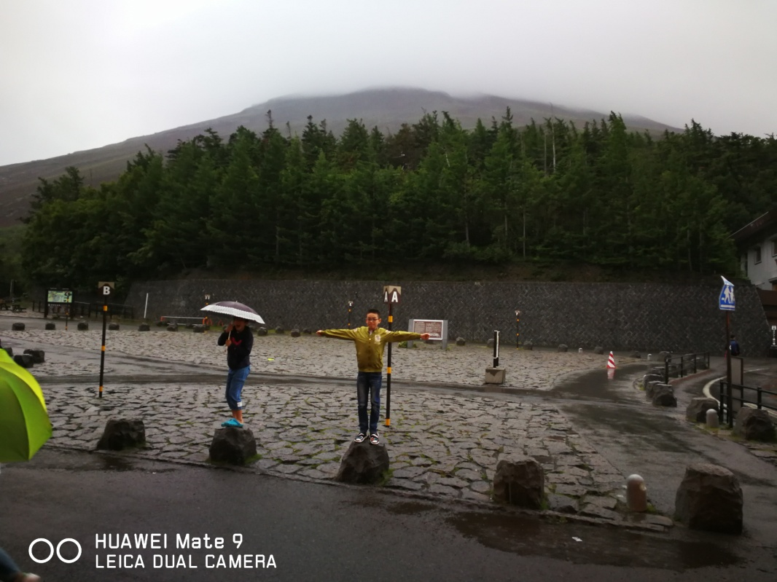
富士山总高度约3800米，将它分为不完全相等的10份，每份也就称为是1合目。其来源听说是很久以前还不能准确测量高度时，日本人就点上油灯爬富士山，爬到山顶刚好燃烧完10壶灯油，就把山顶称为10合目。
把每一壶灯油燃烧完毕就算是一个合目，代表一段距离。到日本旅游的旅客一般只能到5合目，也就是富士山的半山腰，大约高度在2300米左右 。

Slide 9
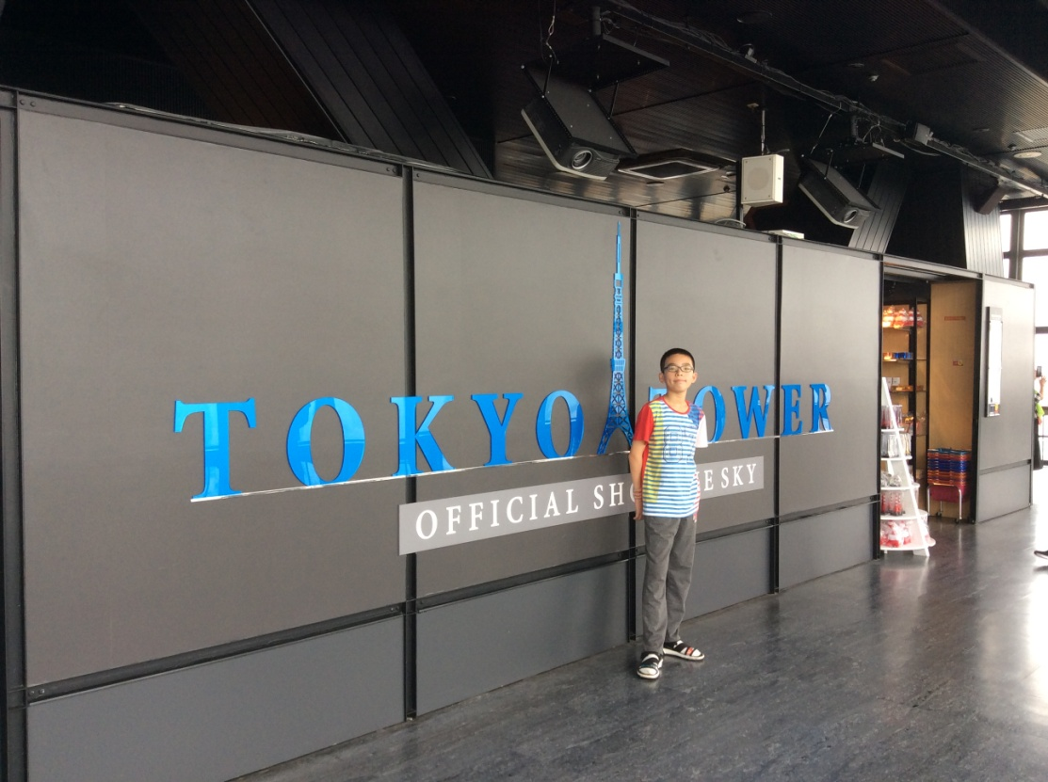
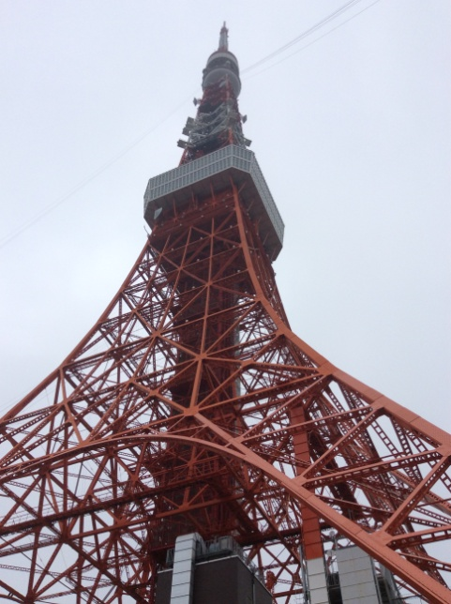
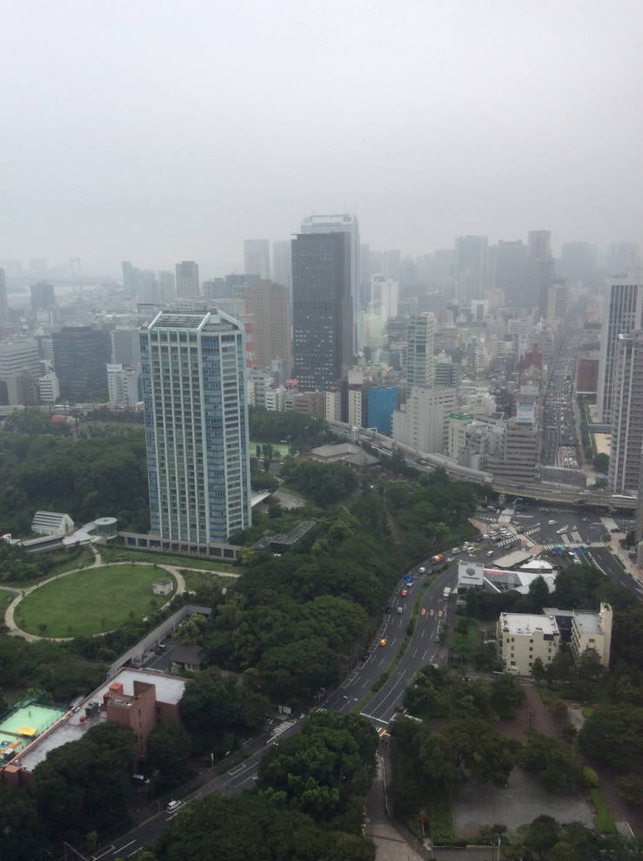
东京
铁塔
东京塔是东京地标性建筑物，高332.6米。东京铁塔除了发送电视广播等各种无线电波外、还在大地震时发送JR列车停止信号，兼有航标、温度测量等功能。

Slide 10
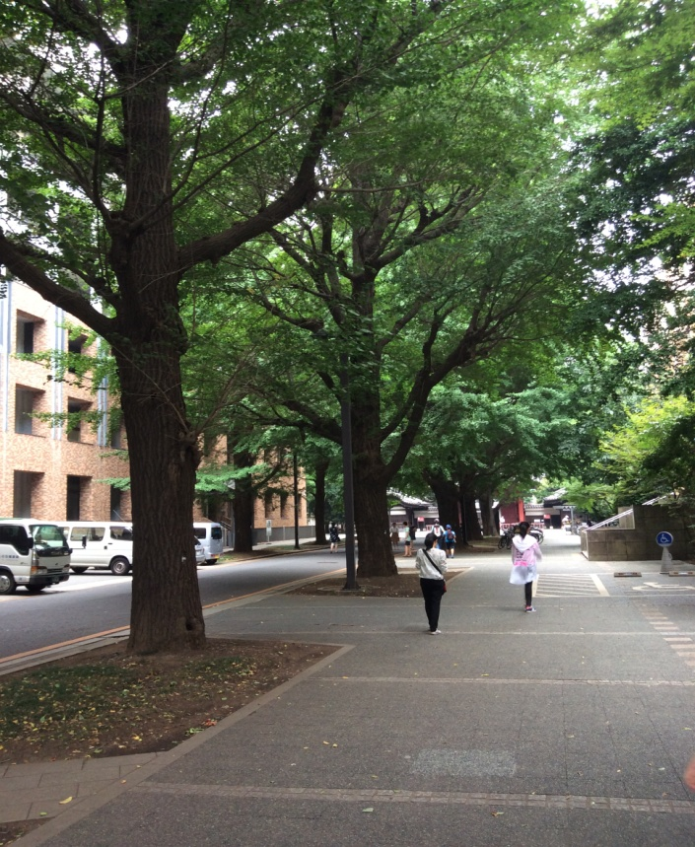
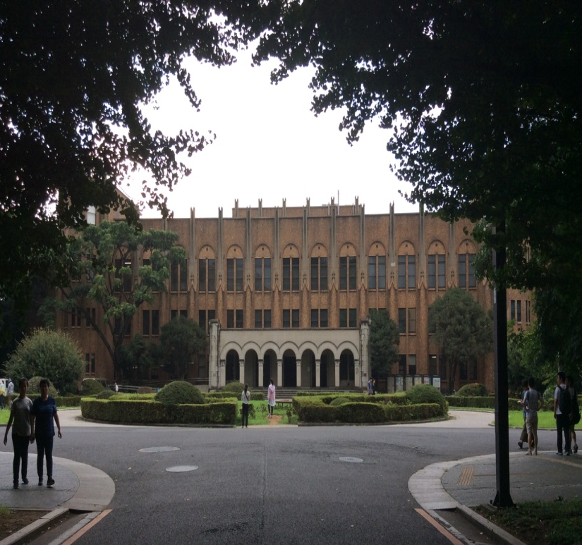
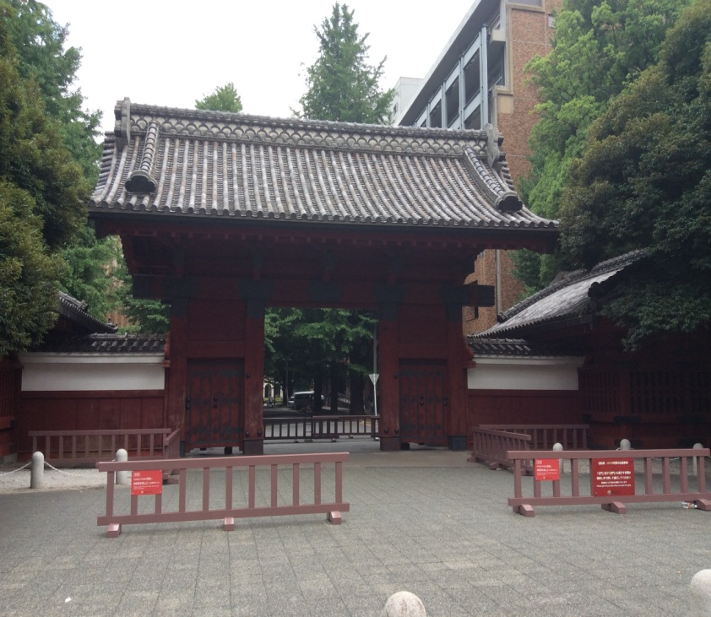
东京大学，简称东大，是一所本部位于日本东京都文京区的世界级著名研究型国立综合大学。作为日本最高学术殿堂和帝国大学之首，其在全球享有极高的声誉。东大诞生于1877年，初设法学、理学、文学、医学四个学部，是日本第一所国立大学，也是亚洲最早的西制大学之一。学校于1886年被更名为“帝国大学”，这也是日本建立的第一所帝国大学。1897年，易名“东京帝国大学”，以区分同年在京都创立的京都帝国大学。二战后的1947年9月，其正式定名为"东京大学" 。

Slide 11
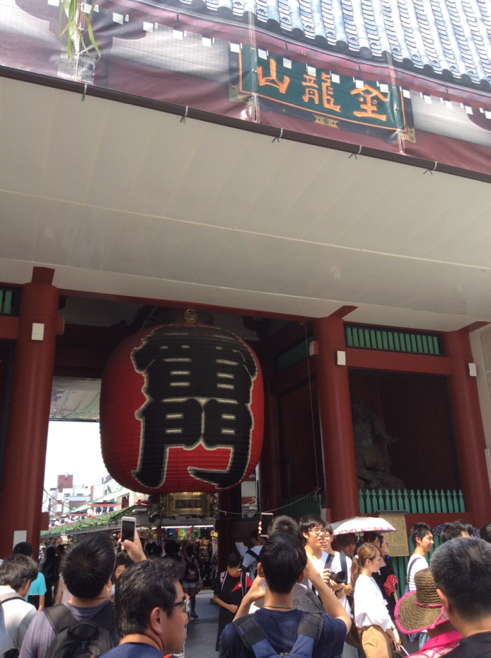
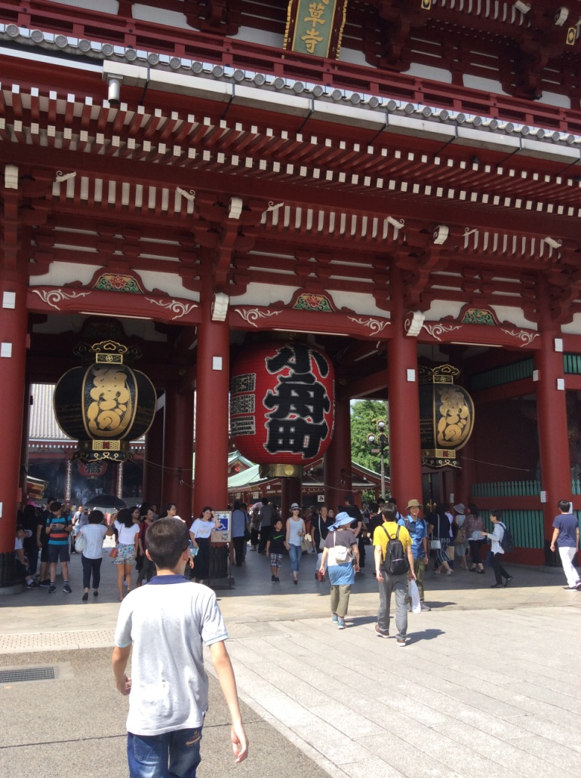
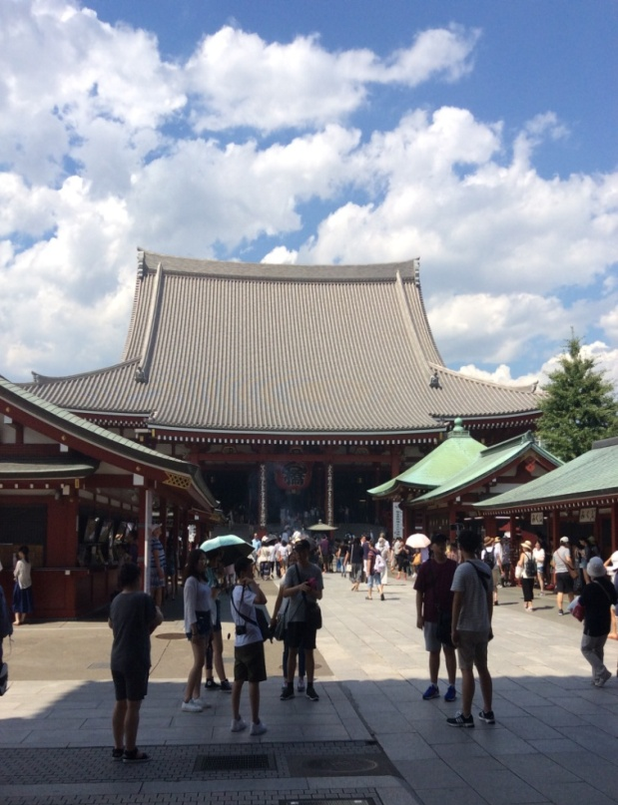
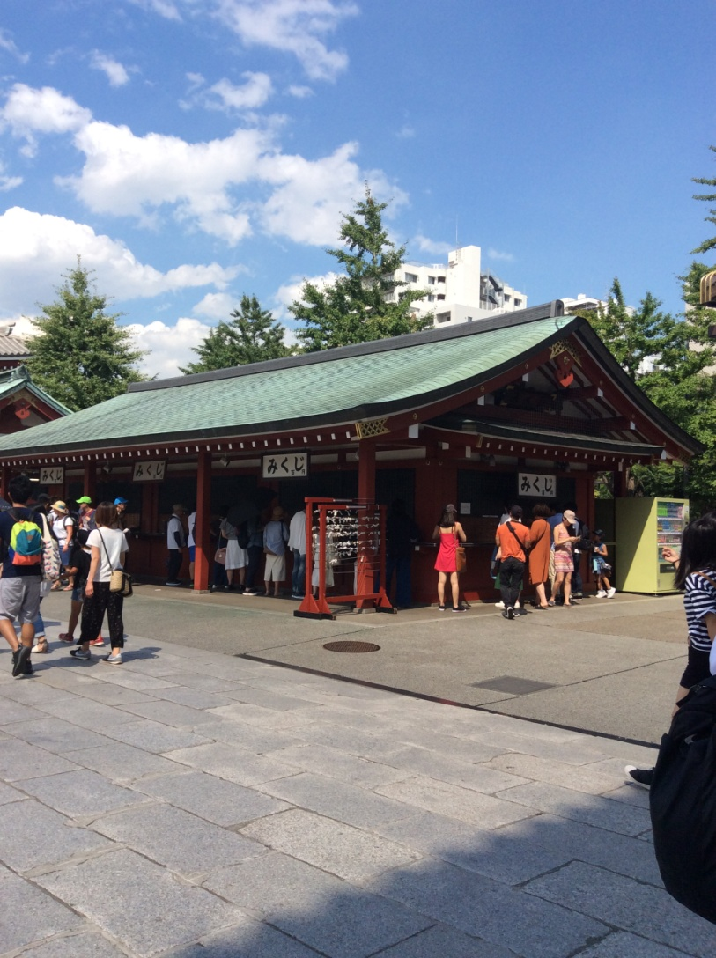
浅草寺
寺院的大门叫“雷门”，正式名称是“风雷神门”，是日本的门脸、浅草的象征。雷门是公元942年为祈求天下太平和五谷丰登而建造的。几经火灾焚毁，后于1960年重建。雷门正门入口处左右威风凛凛的风神和雷神二将，镇守着浅草寺。

Slide 12
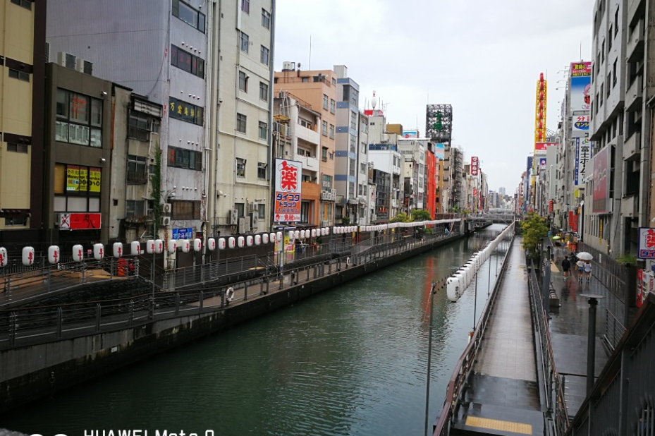
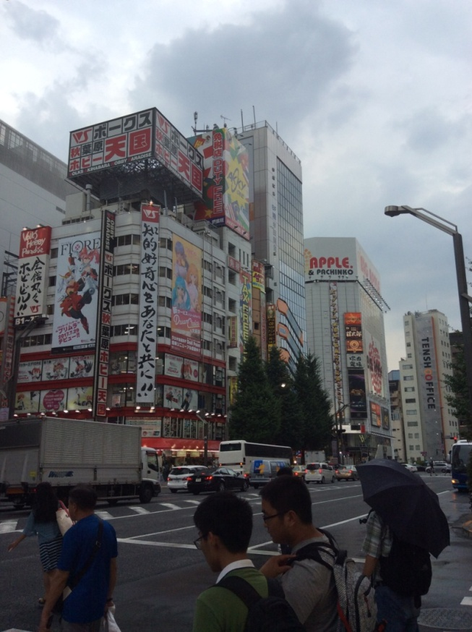
商业
秋叶原街区
位于东京中心，以其众多的电器店而闻名。近些年来也因为成为游戏、漫画、动画的文化中心而名声大振。
心斋桥
作为大阪城最大的购物区，一天到晚这里都是熙熙攘攘的，到处是市民与游客。

Slide 13
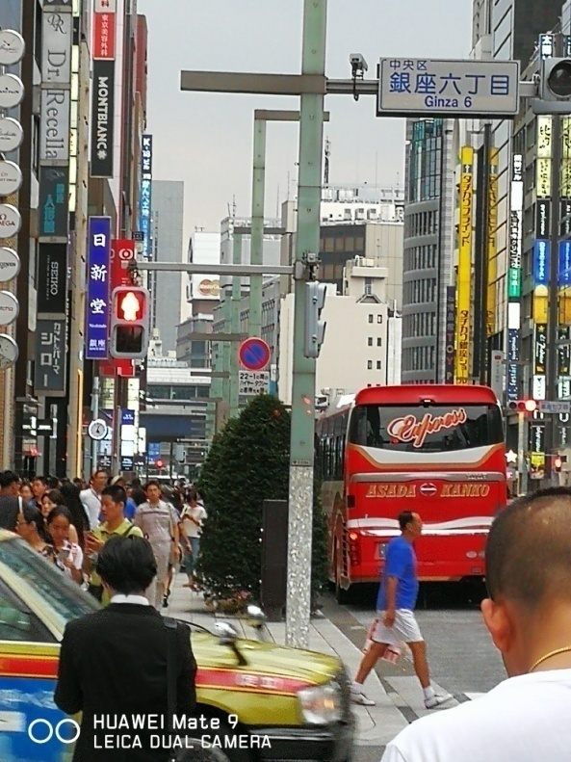
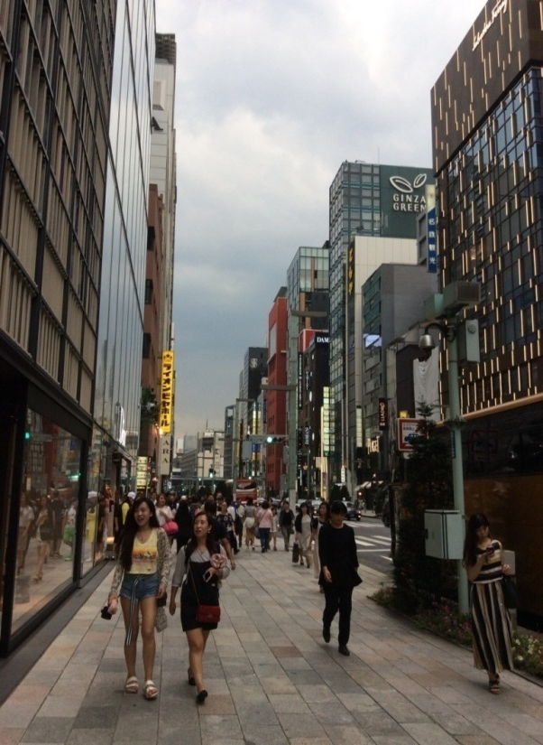
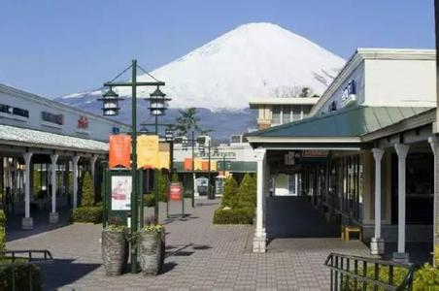
银 座
象征日本自然、历史、现代的三大景点（富士山、京都、银座）之一，与巴黎的香榭丽舍大街、纽约的第五大街齐名，是世界三大繁华中心之一。
奥特莱斯
御殿场.奥特莱斯是国际名品折扣店，也是可以远望富士山的广大购物区里，拥有日本国内最多间的商店。

Slide 14
此次来到日本，令我影响最深的是日本人的环保意识。
众所周知，日本的环境是非常整洁，主要是因为日本政府制定了极其严苛的垃圾分类及处理制度。20世纪60年代，日本经济高速增长带来的严重工业污染使日本人意识到了环境保护的重要性。因此，从70年代开始，日本用了40多年的时间将垃圾分类的方法逐步细化，从源头上减少垃圾对环境的污染。垃圾分类的理念从小就被灌输并实践了（譬如喝完牛奶，必须把牛奶盒的纸盒剪开，洗干净叠好，再将盒子、瓶盖、吸管分别丢入不同的回收箱）
日本的街道上几乎不设垃圾桶，一般只在便利店门口和自动贩卖机旁边设置公共垃圾桶或者大型活动的时候会有临时的垃圾桶。垃圾需要自己带回家分类处置。日本居民要按照规定的日期和时间段在规定的场所扔垃圾，由当地地方政府负责回收。如果你不严格的执行垃圾分类的话，将面临巨额的罚款。
日本的垃圾处理站叫做是资源循环站。垃圾经过分类处理后变废为宝，有的用于火力发电，有的用来建设蒸汽游泳池，从垃圾里提取金属成为原料，最后剩下来的垃圾渣用来铺路和填海，日本有个娱乐区叫台场，就有一半是垃圾填出来的。
日本几乎做到了垃圾百分之百回收，依赖的不是先进的技术和发达的科技，是全民对环境的敬畏、真挚的感情和高度的民众的自觉性。

Slide 15
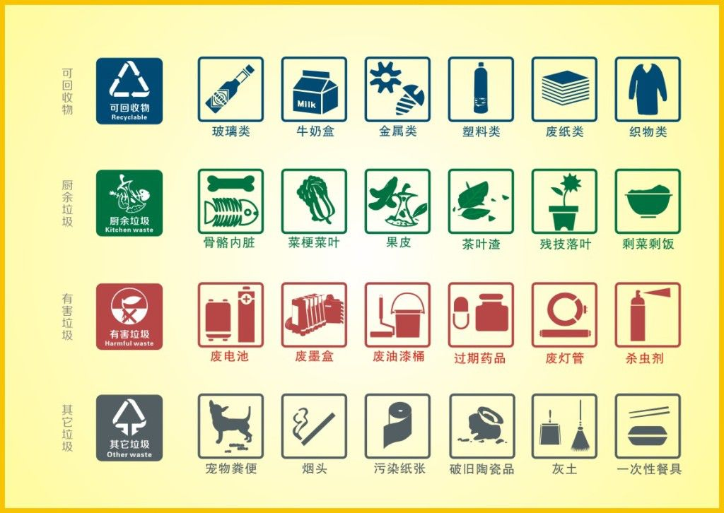

Slide 16
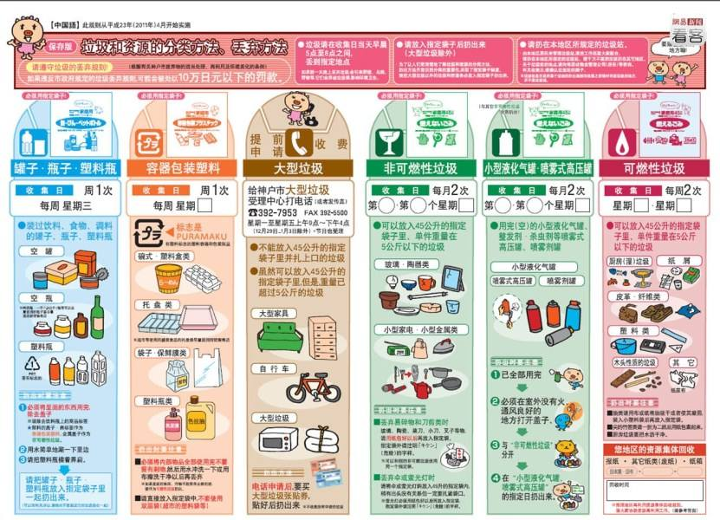

Slide 17
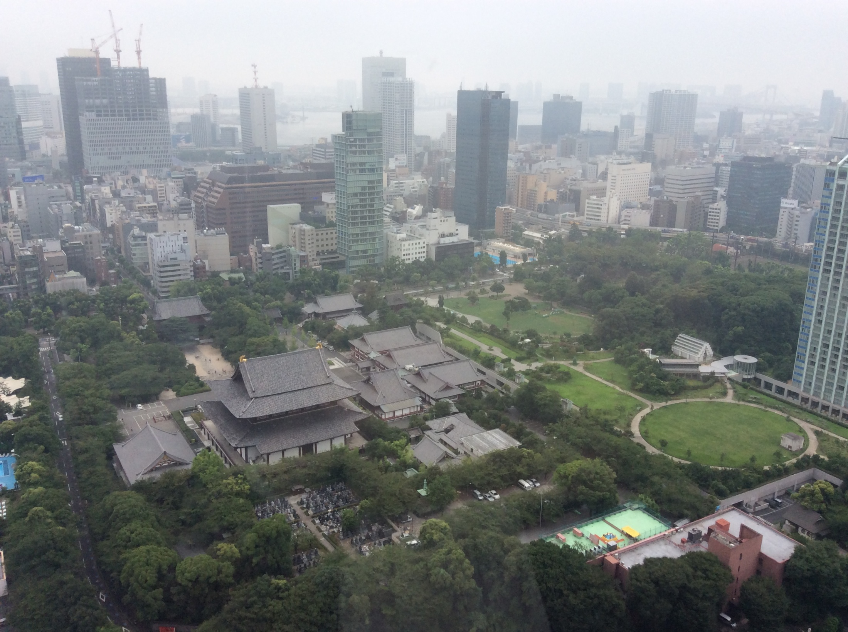
谢谢大家
2017.08.25

